Slide 1

OTTO – Multi-Objective Recommender System
Team member:
康智絜、唐瑋晨、汪國展
Notes:
我們是第十組 我們的組員有我汪國展 唐瑋晨 還有康智絜
我們要報告的是OTTO – Multi objective recommender system
OTTO是一家的德國的公司，是世界上最大的電子商務公司之一
這個主題是OTTO這家公司在kaggle上主辦的一個競賽
目前這個比賽也在進行當中

Slide 2
01
02
03
Motivation
Problem define
Data set
TABLE OF CONTENTS
04
05
06
Methodology
Metrics
Final grade
Notes:
Outline
第一個會介紹我們的動機 motivation
再來是problem define 問題的定義
第三個是資料集data set
再來是 method 我們的方法
第五個是衡量的指標
最後一個是我們的結果

Slide 3

01
Motivation
Notes:
Motivation 的部分

Slide 4
Motivation
What is the problem you want to solve?
網路購物者可以從大型零售商挑選數百萬種產品，但有這麼多可供探索的選擇可能會讓人不知所措，導致購物者帶著空車離開。這既不利於尋求購買的購物者，也不利於錯過銷售的零售商。
因此我們要預測購物者可能有興趣的產品，並推薦給購物者參考。
Notes:
一個大型的電商網站可能會包含上百萬個產品去提供給網路購物者去做選擇
但是一次陳列這麼多可供選擇的商品可能會讓人不知所措
不利於消費者去尋找他想要的商品，也不利於零售商去銷售她的商品
因此我們想要做一個推薦系統，預測購物者可能有興趣的產品，並推薦這些商品給購物者參考，幫助消費者可以從上百萬個商品中，挑到他有興趣的商品。
這就是我們要解決的問題

Slide 5

Motivation
Who is the user?
OTTO 是德國最大的網路線上商店，擁有來自19,000 多個品牌的1000 萬多種產品。
Notes:
這個推薦系統主要的使用者是OTTO這個公司
投影片一開始有說過
OTTO是一家的德國的公司，是德國最大的電子商務公司
擁有來自19,000 多個品牌的1000 萬多種產品。

Slide 6
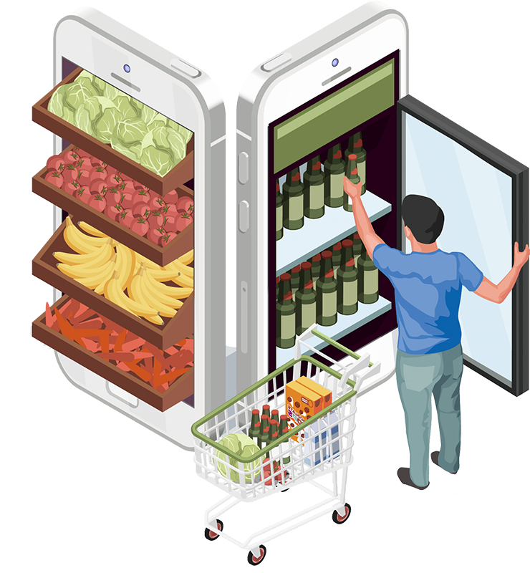
Motivation
Why the user need to address this problem ?
有助於改善用戶的購物體驗
用戶將收到更多量身定制的建議，而在線零售商可能會增加銷售額。
Notes:
那為什麼使用者需要解決這個問題?
因為這有助於提升、改善消費者的購物體驗
還有消費者會收到更多量身訂製的建議，
可以增加消費者的購物機會
進而提升零售商的銷售額

Slide 7
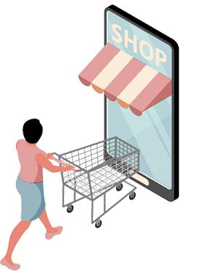
02
Problem
define
Notes:
Problem define的部分

Slide 8
Problem define
Input Feature
session – 唯一的session ID (session的定義是一個用戶的所有activity)
events – session中按照時間排序的事件序列
aid – 相關事件的產品ID
ts – event的Unix時間輟(timestamp)
type – event類型
click – 產品被點擊
carts – 添加到用戶的購物車
order – 在session期間訂購
Notes:
Input feature有session
Session是一個獨一無二 不會重複的id 可以代表一個使用者
還有events的部分 分為3個欄位
aid 是相關事件的產品id
Ts 是unix的時間戳 用來記錄當下event發生的時間
type是event的類型 有click 產品被使用者點擊 還有carts 添加到購物車 跟 order下單訂購
比較直觀看法是
某個人 也就是唯一session id 在某個時間點 ts對某個產品ID 做某個事件 可能是:點擊 添加購物車 或訂購

Slide 9
Problem define
Output Feature
預測session 結束後，用戶下一個會click、carts、order的aid，最多預測20個
session_type – 使用者的event類型
labels – 列出用戶可能有興趣的aid，至多20個
Notes:
Output feature的部分
會輸出session-type 也就是使用者的event類型
還有labels 會列出預測的20個產品id
也就是說
預測session使用者下一個會click carts order 的產品id
每個click carts order 會各預測20個

Slide 10
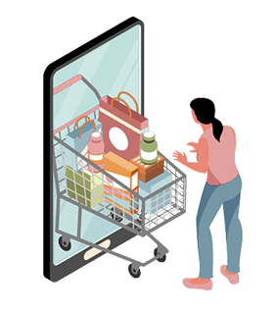
03
Data set
Notes:
再來是data set 的部分

Slide 11

Data set
Data Set | Train | Test
# sessions | 12,899,799 | 1,671,803
# items | 1,855,603 | TBA
# events | 216,716,096 | TBA
# clicks | 194,720,954 | TBA
# carts | 16,896,191 | TBA
# orders | 5,098,951 | TBA
Notes:
Data set train的部分
有sessions 1千2百多萬筆session id
Items 是產品數量 有 1百8十多萬個
events包含有clicks carts orders 3個type
數量的部分 有2億1千6百多萬筆資料
點擊有1億多快2億筆clicks資料
加入購物車有1千多萬筆資料
然後訂購有5百多萬筆資料
Test的部分
Session是1百多萬筆資料
TBA 是 to be announced 是待宣布
因為這是kaggle還在進行中的比賽
所以目前他還沒有宣布

Slide 12
Data set
資料來源
環境
訓練時間
Kaggle - OTTO – Multi-Objective Recommender System
63mins
CPU: Intel(R) Core(TM) i5-1035G1 CPU @ 1.00GHz 1.19 GHz
OS: Windows 11 ，64 位元作業系統，x64 型處理器
Notes:
再來 資料來源是 kaggle的data set
訓練時間總共63分鐘
環境CPU是 intel i5
作業系統是windows11 64位元

Slide 13

04
Methodology
Notes:
method的部分

Slide 14
Methodology
Frequently bought together
例如，如果用戶在看睡袋，經常同時購買的物品可能包括睡墊或帳篷
用戶在購買印表機時，可能也會點選購買墨水
買相機的時候，可能也會買記憶卡或相片紙
Notes:
我們想法是
商品與商品之間可能會有某些關聯
例如，如果用戶在看睡袋，經常同時購買的物品可能包括睡墊或帳篷
還有用戶在購買印表機時，可能也會點選購買墨水
或者是買相機的時候，可能也會買記憶卡

Slide 15
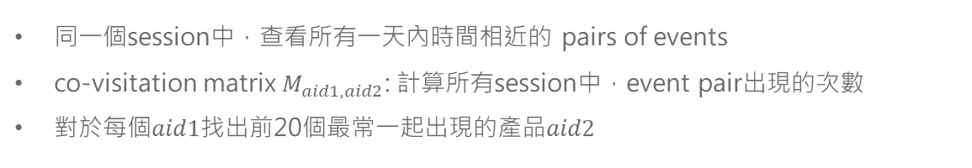
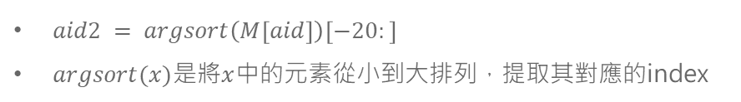
Methodology
Co-visitation matrix
透過計算產品的Co-visitation matrix可以找出經常一起查看和購買的商品
計算Co-visitation matrix的方法
同一個session中，查看所有一天內時間相近的 pairs of events
co-visitation matrix $M_{aid1,aid2}$: 計算所有session中，event pair出現的次數
對於每個$aid1$找出前20個最常一起出現的產品$aid2$
$aid2 = argsort\left(M\left[aid\right]\right)\left[−20:\right]$
$argsort(x)$是將$x$中的元素從小到大排列，提取其對應的index
Notes:
藉由上一張投影片的想法，
我們使用co visitation matrix的方法
透過計算產品的Co-visitation matrix可以找出經常一起查看和購買的商品
那計算Co-visitation matrix的具體方法是
同一個session中，查看所有一天內時間相近的 pairs of events
商品1跟商品2的 co-visitation matrix : 計算所有session中，event pair出現的次數
對於每個$產品$1找出前20個最常一起出現的產品$2$
程式碼的部分 用numpy的argsort()函式
這個函式將$x$中的元素從小到大排列，提取其對應的index
所以我們要取最大的最後20個當作最常一起出現的產品$2$

Slide 16
Methodology
Step 1 - Generate Candidates
對每個用戶分別選出用戶可能有興趣的產品，即candidates
分別從五個來源中找出candidates
過去用戶被click(點擊)、carts(加入購物車)、orders(訂購)的產品的歷史紀錄
被測試的那週的最受歡迎的20個被click、carts、orders的產品
click / cart / order 到 cart / order 的Co-visitation matrix
cart / order 到 cart / order 的Co-visitation matrix
click / cart / order 到 clicks 的Co-visitation matrix
Notes:
方法的第一步
是將每個用戶分別選出用戶可能有興趣的產品，即candidates
分別從五個來源中找出candidates
1.過去用戶被click(點擊)、carts(加入購物車)、orders(訂購)的產品的歷史紀錄
2.被測試的那週的最受歡迎的20個被click、carts、orders的產品
3.商品1click / cart / order 跟 另一個商品 cart / order 的Co-visitation matrix
4. cart / order 到 cart / order 的Co-visitation matrix
5. click / cart / order 到 clicks 的Co-visitation matrix

Slide 17
Methodology
Step 2 - ReRank and Choose 20
從Step1中取得了candidates名單
自己訂定選擇產品規則的priority由高到低分別是
最近查看過的產品
以前查看過很多次的產品
曾經放在購物車中或是訂單內的產品
cart / order 到 cart / order的Co-visitation matrix
目前最熱門的產品
Notes:
方法第二步
從Step1中取得了candidates名單後
我們是使用自己訂定選擇產品規則做排序
我們設定的priority由高到低分別是
最近查看過的產品
以前查看過很多次的產品
曾經放在購物車中或是訂單內的產品
cart / order 到 cart / order的Co-visitation matrix
目前最熱門的產品

Slide 18
Methodology
Github連結
Flow Chart
Recommends:
id-1
id-500
id-2531
…
id-17829
Item
Corpus
Candidates
Generation
Ranking
Number
of item:
Millions
Hundreds
Hundreds
Twenty
Notes:
接下來 這是我們程式的github連結
流程圖的部分
從data set 上百萬個的商品
由step1 產生上百個產品candidates
再由step2 制定的priority將candidates做rank排序
再取出前20個當作是推薦的商品

Slide 19
05
Metrics
Notes:
再來是衡量的指標

Slide 20
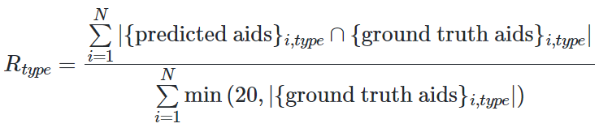
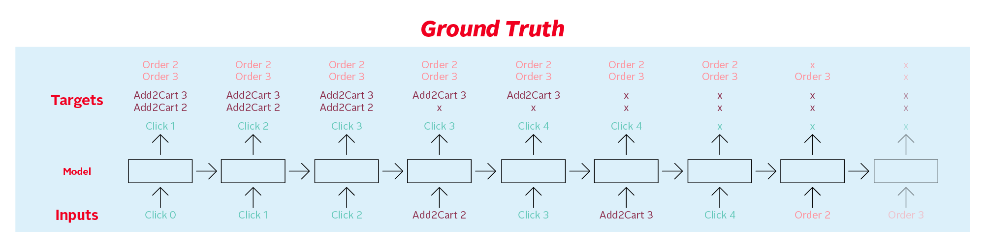
Metrics
N是test set中所有的sessions數量
predicted aids是每個session-type的預測結果
Notes:
這個衡量指標是kaggle給的指標
先看中間這個公式
N是test set中所有的sessions數量
predicted aids是每個session-type的預測結果
分子的部分 預測結果跟ground truth 也就是真實的結果作交集 再除以 20 或是 ground truth aids的數量取最小值
這邊要取最小值是因為ground truth aids的數量可能不到20個
簡單來說 這個公式就是 預測對幾個 再除上總共有幾個 的預測正確比率
最後score會等於 click的正確率乘上0.1加上carts的正確率*0.3再加上orders的正確率*0.6

Slide 21
06
Final grade
Notes:
最後是我們的成績

Slide 22
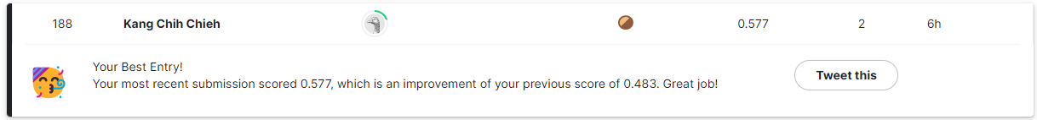
Final grade
Rank：188 / 1964
Notes:
最後我的的score 是 0.577
在kaggle上的成績是第188名 總共有1964組人參加

Slide 23
THANKS
Notes:
謝謝大家

Slide 24

Reference
OTTO: Tuning Candidate ReRank Model[LB 0.577]
Candidate ReRank Model - [LB 0.575]
Co-visitation Matrix
Notes:
這是reference

